Slide 1
Θύμωμα
ΑΛΕΞΑΝΔΡΟΣ ΠΑΠΑΔΟΠΟΥΛΟΣ, ΙΑΤΡΙΚΗ ΕΚΠΑ

Slide 2
Γενικά - επιδημιολογία
Νεόπλασμα επιθηλιακής προέλευσης (θυμικά επιθηλιακά κύτταρα)
Εντοπίζεται στο πρόσθιο μεσοθωράκιο.
Καλοήθης 70% Κακοήθης 30%
15% ασθενών με βαρειά μυασθένεια (gravis) έχουν θύμωμα.
65-75% ασθενών με θύμωμα έχουν αντιδραστική οζωδη υπερπλασία (B-cell) στον θύμο.

Slide 3
ιστολογικα χαρακτηριστικά
Λοβώδης αρχιτεκτονική
Μεταξύ των λοβίων βρίσκονται οι ινώδεις ταινίες.
Αντιδραστικά θυμοκύτταρα

Slide 4
Αντιδραστικά λεμφοκύτταρα

Slide 5
Συμπτώματα
Κανένα σύμπτωμα
Μυϊκή αδυναμία
Δυσκολία στην κατάποση

Slide 6
Προγνωστικά στοιχεία - θεραπεία
Βαθμός κακοήθειας (grade)
Στάδιο (TNM stage; previously Masaoka-Koga stage)
Μέγεθος όγκου, ηλικία ασθενούς, βάρος ασθενούς
Εκτομή θύμου αδένα
Χημειοθεραπεία

Slide 7
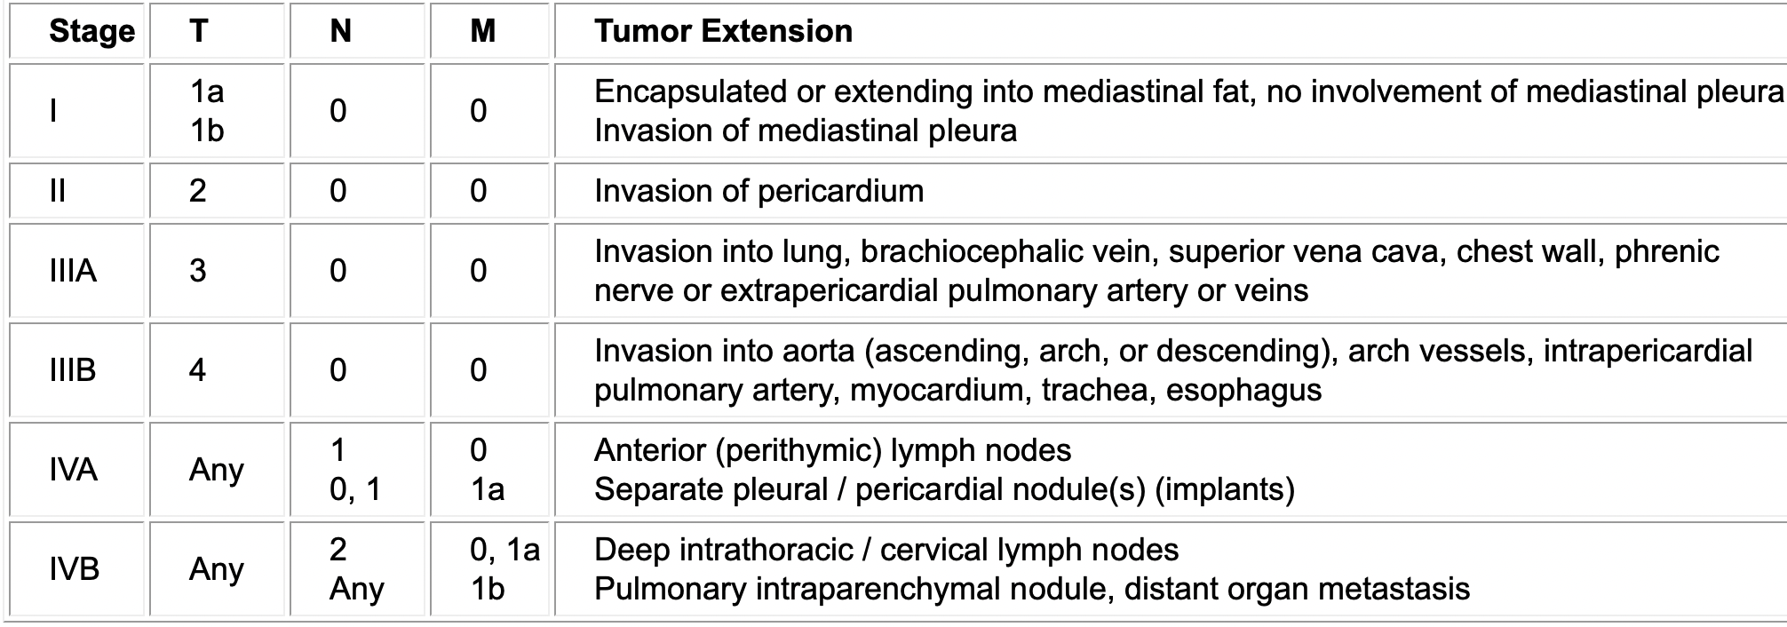
Προγνωστικά στοιχεία - θεραπεία

Slide 8
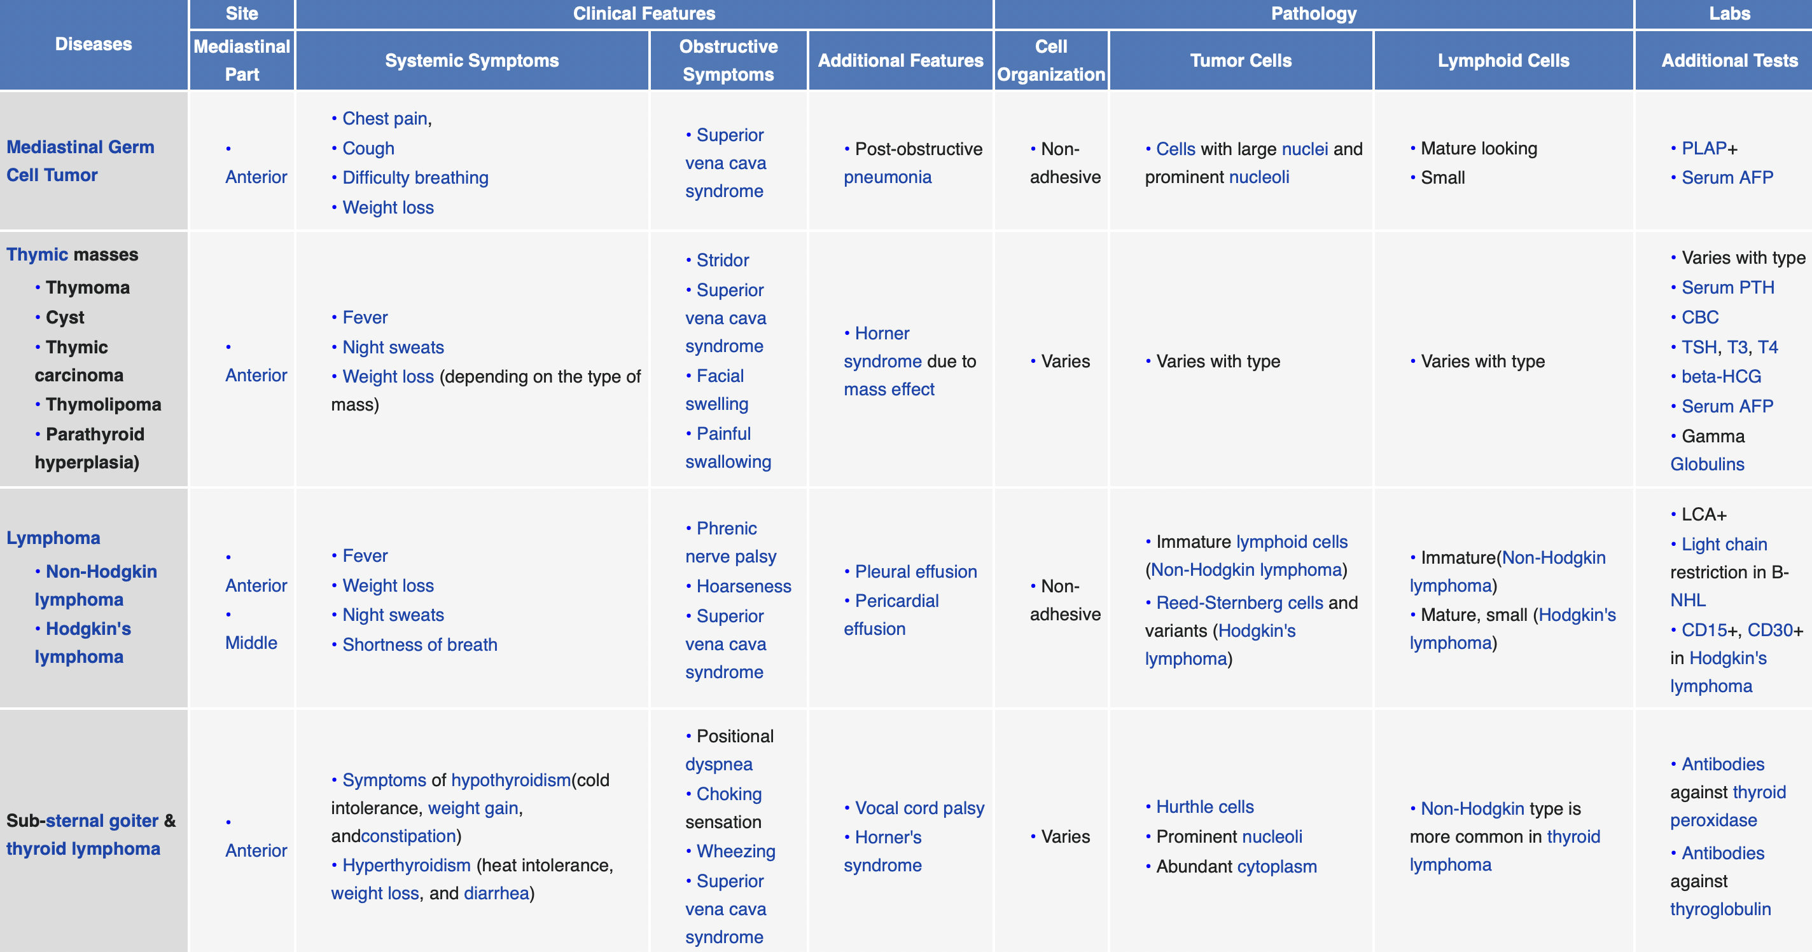
Δ.Δ.

Slide 9
Δ.Δ.

Slide 11
Eστία νέκρωσης σε άτυπο θύμωμα τύπου Α

